Slide 1

设计模式概述

Slide 2

第2讲 设计模式概述
课程目标
  掌握MVC模型
  了解常用设计模式

Slide 3


目 录
1 单例模式
2 工厂模式
3 代理模式
4 命令模式
5 策略模式
6 MVC

Slide 4
单例模式
单例模式又叫做单态模式或者单件模式，是设计模式中使用很频繁的一种模式，在各种开源框架、应用系统中多有应用。
单例模式中的“单例”通常用来代表那些本质上具有唯一性的系统组件（或者叫做资源）。

Slide 5
目 录
1 单例模式
2 工厂模式
3 代理模式
4 命令模式
5 策略模式
6 MVC

Slide 6
工厂模式
工厂模式在《Java与模式》中分为三类：
1. 简单工厂模式
2. 工厂方法模式
3. 抽象工厂模式

Slide 7
简单工厂模式
简单工厂模式又称为静态工厂方法模式，它属于创建型模式。在简单工厂模式中，可以根据自变量的不同返回不同类的实例。
简单工厂模式专门定义一个类来负责创建其他类的实例，被创建的实例通常都具有共同的父类。

Slide 8
工厂方法模式
工厂方法模式去掉了简单工厂模式中工厂方法的静态属性，使得它可以被子类继承。
这样在简单工厂模式里集中在工厂方法上的压力可以由工厂方法模式里不同的工厂子类来分类。

Slide 9
抽象工厂模式
抽象工厂模式的用意是为客户端提供一个接口，可以创建多个产品族（指位于不同产品等级结构中功能相关联的产品组成的家族）中的产品对象。

Slide 10
目 录
1 单例模式
2 工厂模式
3 代理模式
4 命令模式
5 策略模式
6 MVC

Slide 11
代理模式
为其他对象提供一种代理以控制这个对象的访问。简单来说就是在一些情况下客户不想或者不能直接引用一个对象，而代理对象可以在客户和目标对象之间起到中介作用，去掉客户不能看到的内容和服务或者增添客户需要的额外服务。

Slide 12
目 录
1 单例模式
2 工厂模式
3 代理模式
4 命令模式
5 策略模式
6 MVC

Slide 13
命令模式
将一个请求封装为一个对象，从而使你可用不同的请求对客户进行参数化；对请求排队或记录请求日志，以及支持可撤销的操作。

Slide 14
目 录
1 单例模式
2 工厂模式
3 代理模式
4 命令模式
5 策略模式
6 MVC

Slide 15
策略模式
策略模式属于对象行为型设计模式，主要是定义一系列的算法，把这些算法一个个封装成拥有共同接口的单独类，并且使他们之间可以互换。
策略模式让算法独立于使用它的客户而变化，也称为政策模式。
策略模式是一种对象行为型模式。

Slide 16
目 录
1 单例模式
2 工厂模式
3 代理模式
4 命令模式
5 策略模式
6 MVC

Slide 17
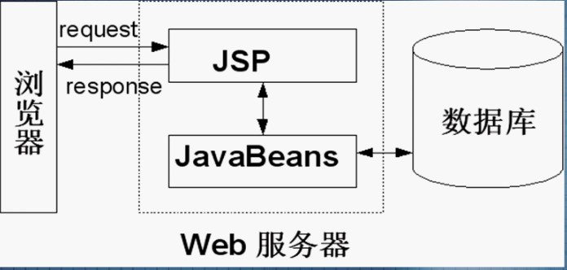
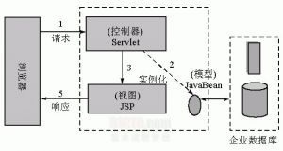
Model1和Model2
Model1
Model2

Slide 18
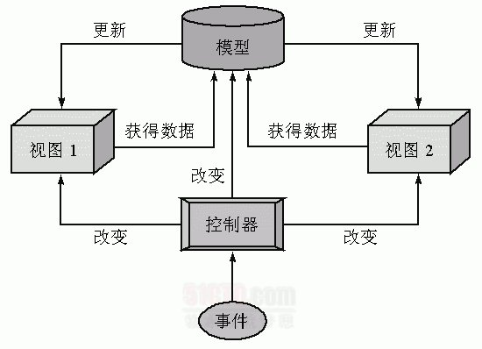
MVC模式
MVC思想及其优势
MVC思想是Web项目的普遍模式
  更符合软件工程思想
  更利于后期的维护

Slide 19
End

